Slide 1
Social Network Analysis
Group 6
July 02, 2024

Slide 2
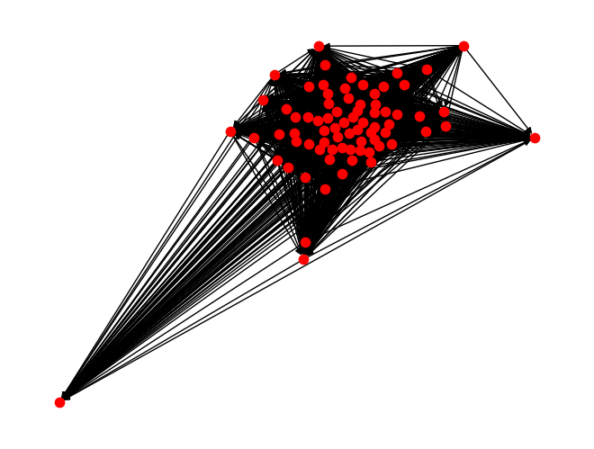

Identificare il dataset di partenza
Grafo delle citazioni di Arxiv HEP-TH (teoria della fisica delle alte energie) nel periodo compreso tra gennaio 1993 e aprile 2003
Nodi = papers accademici
Connessioni = citazioni di un paper all’interno di un altro paper
Grafo diretto, i nodi hanno precise direzioni, dimostrando quale paper ne cita un altro

Slide 3
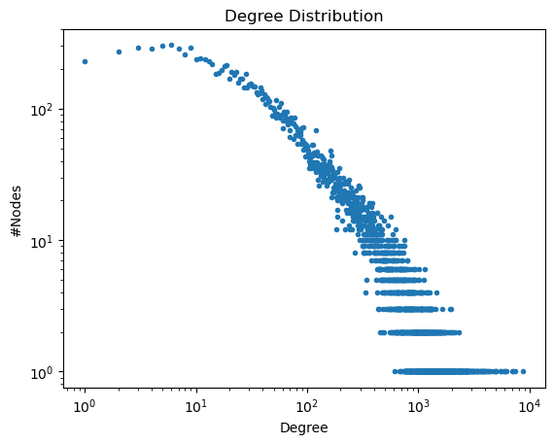
Distribuzione del grado

Slide 4
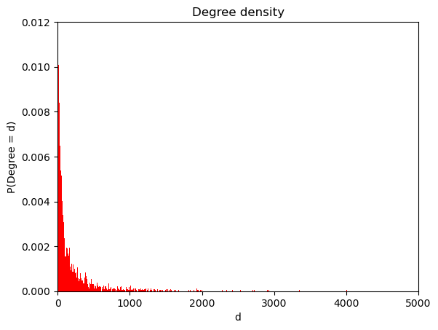
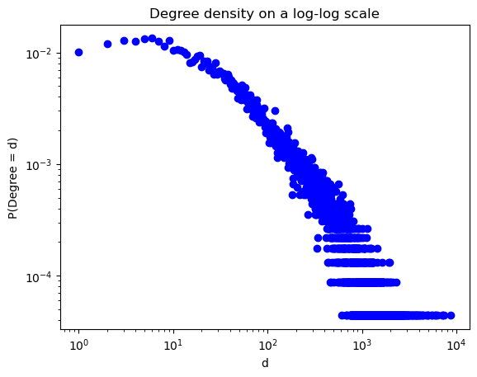
Densità

Slide 5
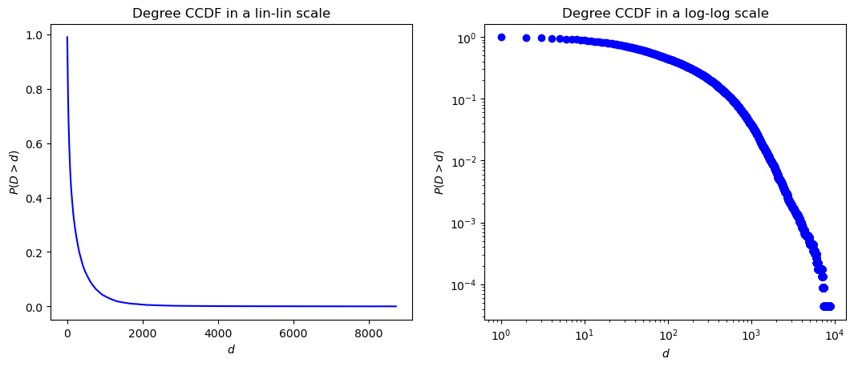
Complementary Cumulative Distribution Function (CCDF)

Slide 6
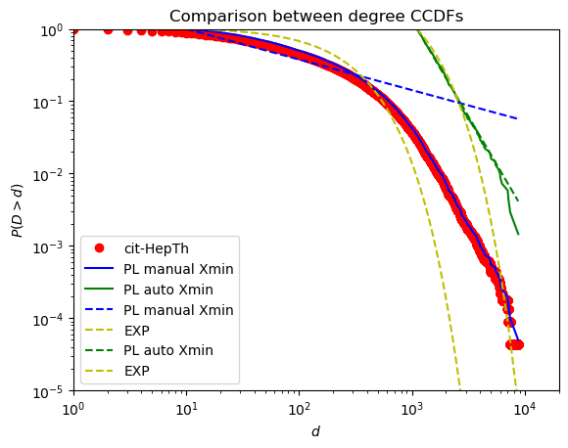
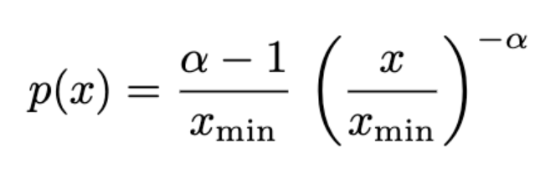

Confronto con funzione Power Law
Loglikelihood p-value

Slide 7

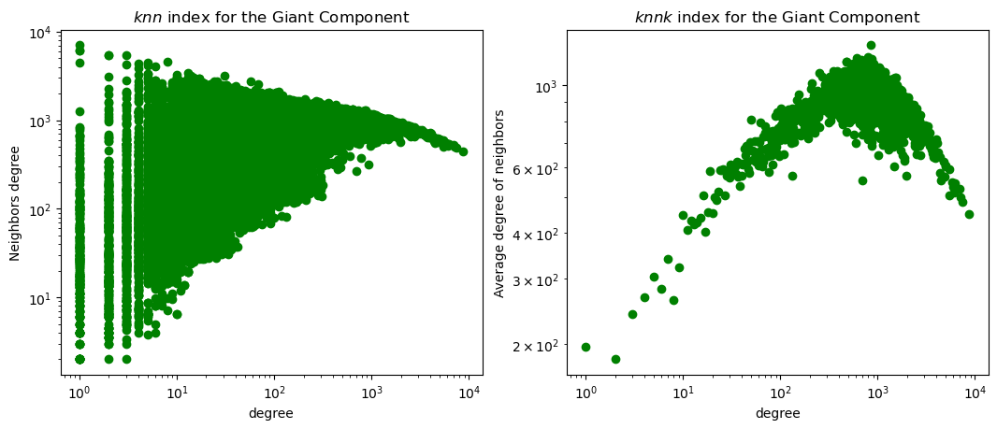
Assortatività

Slide 8

Clustering
Global transitivity (C1) =
Average Local Transitivity (C2) =
C1
Solo il 20% delle possibili triadi nel grafo sono effettivamente chiuse. Se scegliamo tre nodi casuali che formano una "V" (un cammino di due passi), c'è una probabilità del 20% che quei tre nodi formano effettivamente un triangolo (cioè, che il terzo nodo sia connesso direttamente al primo nodo). Un valore di transitività di 0,2 indica che il grafo ha una bassa densità di triadi chiuse.
C2
Un valore medio di 0,6 indica che, in media, il 60% delle possibili connessioni tra i vicini di ogni nodo esistono effettivamente. Questo è considerato un valore relativamente alto.

Slide 9
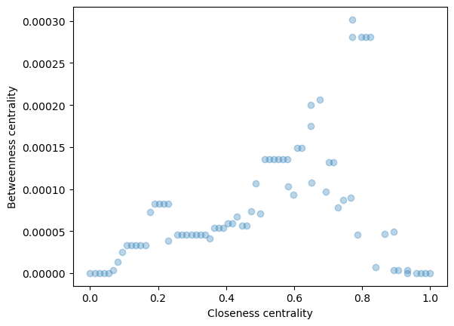
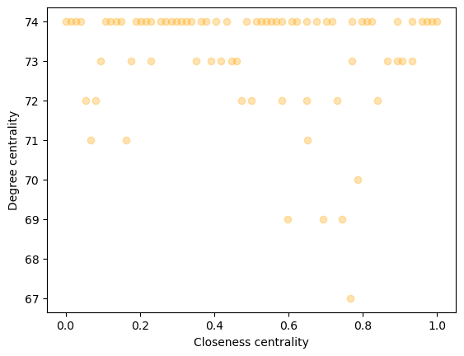
Centralità
Buona correlazione tra betweenness centrality e closeness centrality indica che i nodi più importanti in termini di intermediazione nei percorsi sono anche quelli più vicini al resto della rete.
Pessima correlazione tra la closeness centrality e il degree centrality indica che i nodi con un alto grado (cioè, quelli con molte connessioni dirette) non necessariamente sono quelli che possono raggiungere rapidamente tutti gli altri nodi della rete.

Slide 10
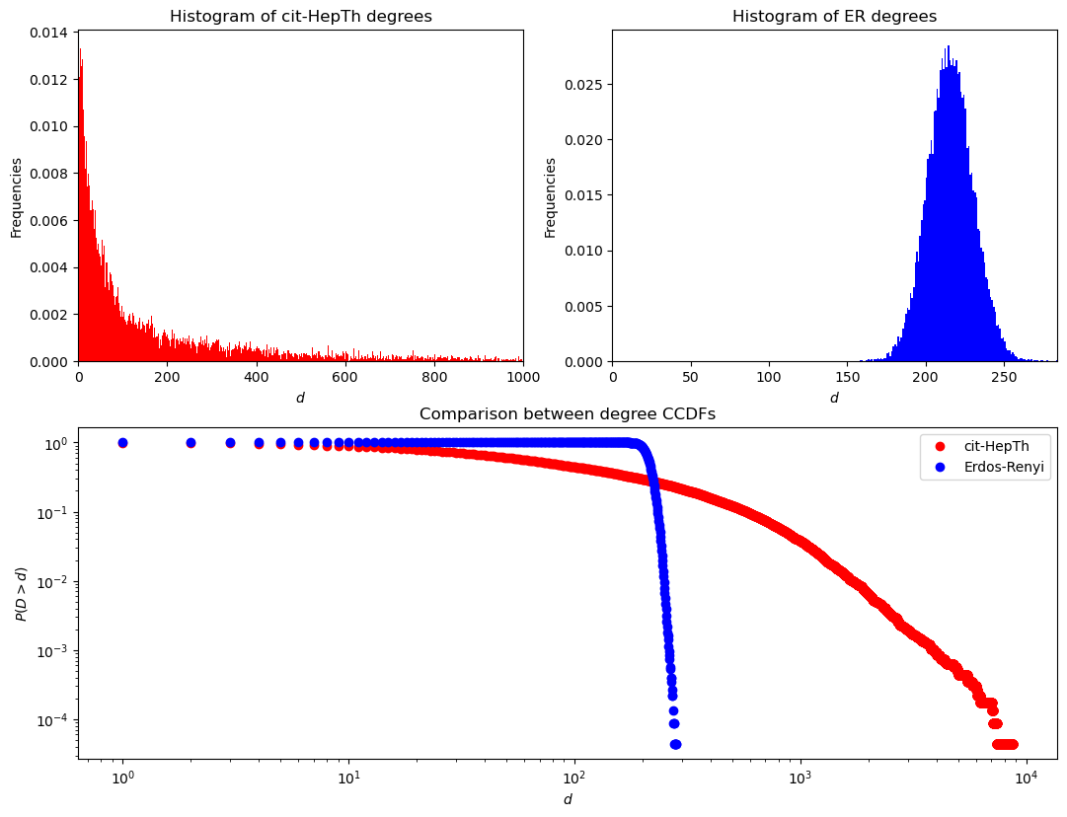


Comparazione con modello Erdős–Rényi (ER)
Giant Component
Erdős–Rényi (ER)

Slide 11
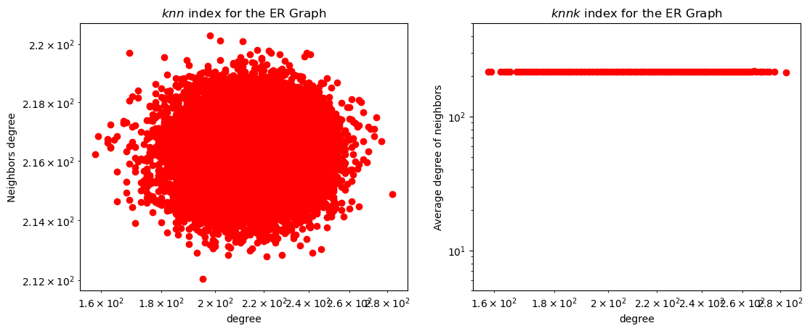
Assortatività

Slide 12


Clustering e Shortest Path
Global transitivity (C1) =
Average Local Transitivity (C2) =
UNWEIGHTED Shortest Path GC =
UNWEIGHTED Shortest Path ER =

Slide 13
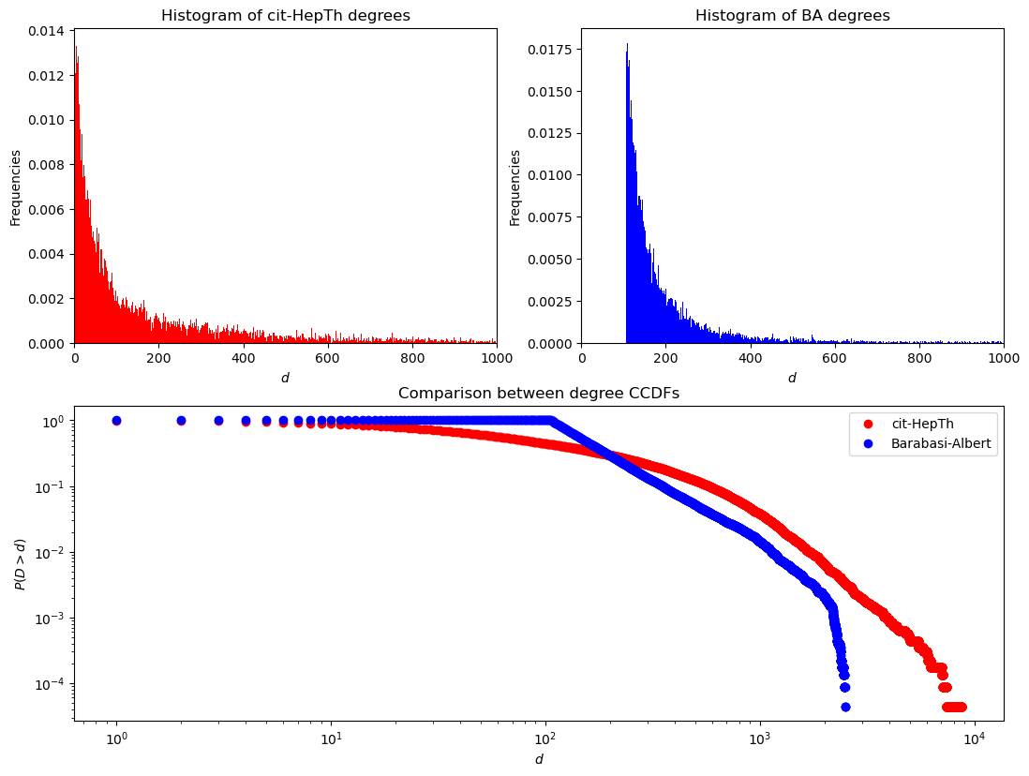

Comparazione con modello Barabasi-Albert (BA)
Giant Component
Barabasi-Albert (BA)

Slide 14
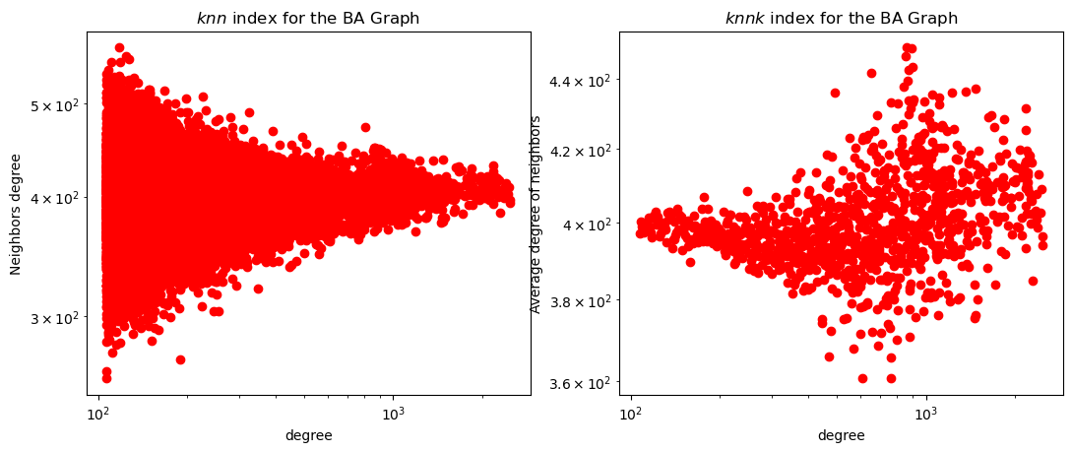
Assortatività

Slide 15


Clustering e Shortest Path
Global transitivity (C1) =
Average Local Transitivity (C2) =
UNWEIGHTED Shortest Path GC =
UNWEIGHTED Shortest Path ER =

